Slide 1


Slide 2
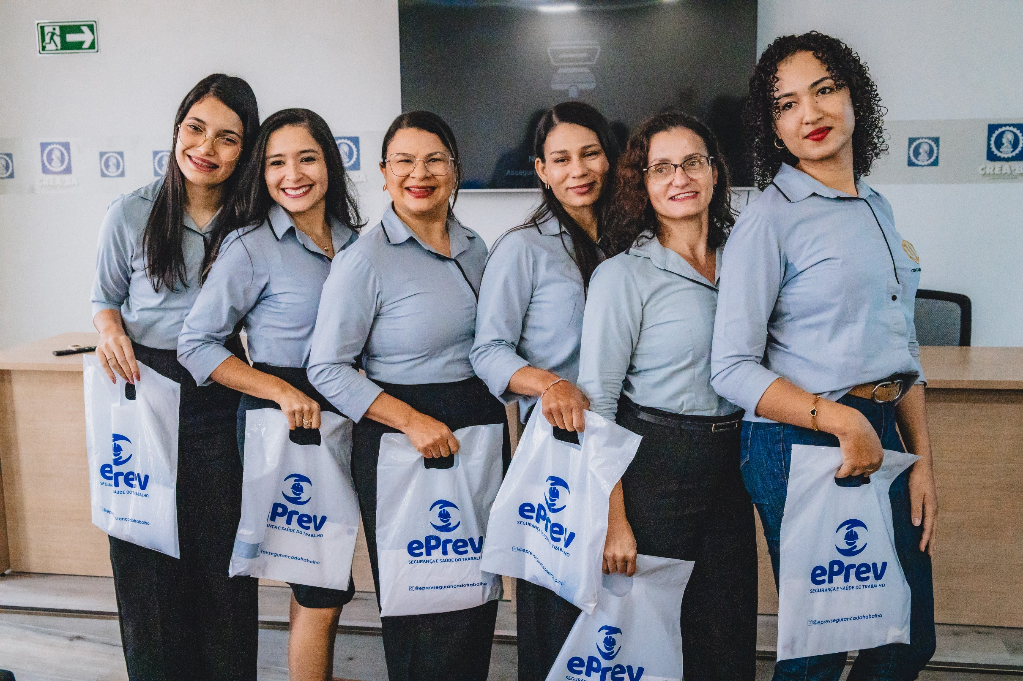
REUNIÃO GERAL
DEPARTAMENTO PESSOAL
Desempenho, Trabalho em Equipe e Resultados
30/10/2025
Eunice Novais

Slide 3

VALORES FUNDAMENTAIS
VESTIR A CAMISA
UNIÃO E LEALDADE
COMPROMETIMENTO
GRATIDÃO
PONTUALIDADE
FAZER BEM FEITO
PROATIVIDADE E DILIGÊNCIA
A PRIMEIRA OPÇAÕ EM CONTABILIDADE NA REGIÃO DO MATOPIBA

Slide 4
RESULTADOS E CONQUISTA DO MÊS
Fechamento da folha sem informação está em 95%:
Admissões, rescisões e férias: 72, 62 e 33
Atendimento semanal e mensal
Conclusão da tarefa no gestta, planejamento de férias para ser enviada todo dia 15;
Conclusão da planilha de valores de salários;
Finalizando a lista de transmissão.
Finalização de mais três empresas no protocolo.
A última semana de outubro foi marcada por dedicação, colaboração e foco em resultados. O Departamento Pessoal demonstrou que o sucesso é fruto de um time unido e comprometido com a excelência.

Slide 5

FEEDBACKS DE CLIENTES/COLABORADORES
Trabalho em Equipe
O trabalho em equipe transforma desafios em conquistas. Cada integrante do Departamento Pessoal contribuiu para fortalecer a confiança e o espírito colaborativo.
“Sozinhos podemos até ir mais rápido, mas juntos chegamos muito mais longe.”
SUGESTÕES PARA O TEMA DA CONFRATERNIZAÇÃO:
ROSA E AZUL
SEM TEMA

Slide 6
PRIORIDADE DA SEMANA
- Folha de pagamento com informação
- Atendimento ao cliente
- Realização de admissões, férias e rescisões
- Atender as demandas do setor

Slide 7
OUTUBRO ROSA
Encerrando o mês de outubro, reforçamos a importância do Outubro Rosa — movimento de conscientização sobre a prevenção e o diagnóstico precoce do câncer de mama.
Celebramos também a força e o protagonismo das mulheres no mercado de trabalho.
🎥 Vídeo: https://www.youtube.com/watch?v=tVQzyNKoNhY
“Cuidar de si é um ato de amor. Valorizar as mulheres é reconhecer a base do nosso sucesso.”

Slide 8
ENCERRAMENTO E MOTIVAÇÃO
Que sigamos firmes, motivados e unidos, superando desafios e conquistando novos resultados a cada semana.
O sucesso é construído com esforço, empatia e propósito.
“Nosso melhor resultado é ver o brilho de um time que cresce junto.”

